Slide 1
Python 자료 구조
조 현 상

Slide 2
자료 구조
Sequence - List
Sequence - Tuple
Dictionary
Set
boolean

Slide 3
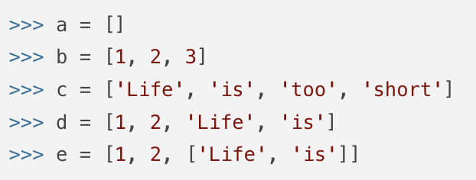
List
순서가 있는(Sequence) 데이터들의 모음
리스트를 만들 때는 [] 로 감싸 주고 각 요소의 값은 쉼표로 구분
ex ) list_name = [element1, element2, element3, element4]
리스트에는 어떠한 자료형도 포함 가능하며, 서로 다른 자료형을 포함 시킬 수 있다.

Slide 4
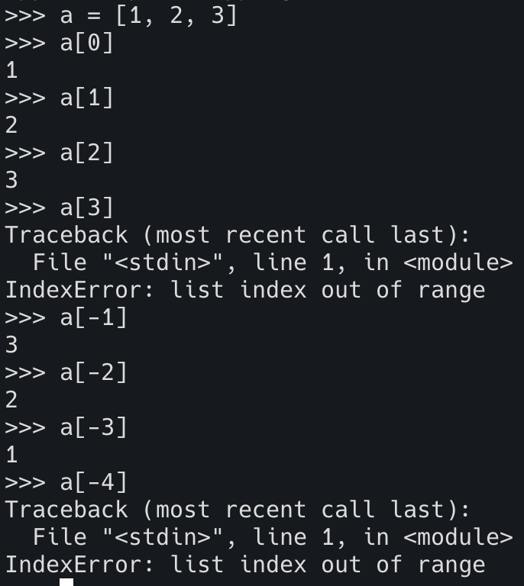
List – Indexing
리스트의 원소들의 위치를 가리키는 숫자를 인덱스라고 한다.
리스트의 인덱스는 항상 0 부터 시작한다.
인덱스를 이용하여 인덱스에 해당하는 원소를 가져오는 기법.
list_name[index_number]와 같이 접근을 한다.

Slide 5
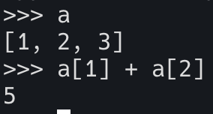
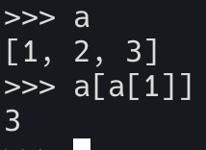
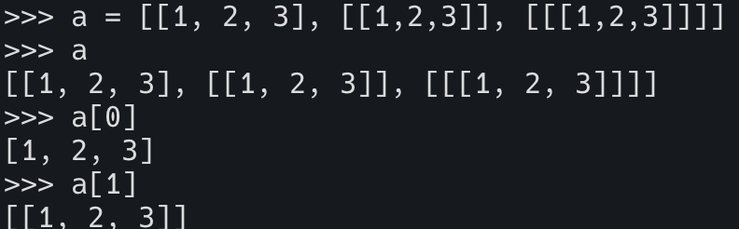
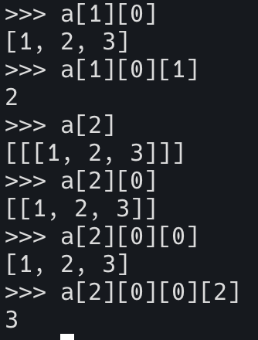
List – Indexing
인덱싱은 리스트의 인덱스에 해당하는 원소 값을 가져온다.
인덱싱은 원소가 있는 한, n단계를 거쳐 해당 원소를 가져 올 수 있다.
list_name[i][j][k]…
Quiz! a = [1, 2, [3, 4, [“hello”, “yusom”]]] “yusom”문자열을 가져 오는 방법은?

Slide 6
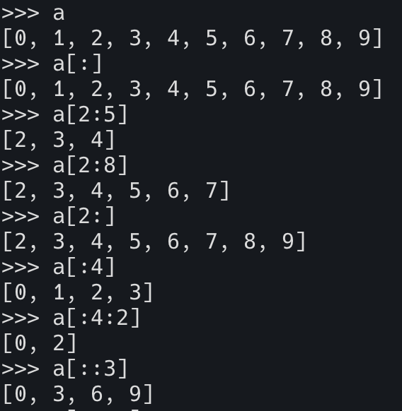

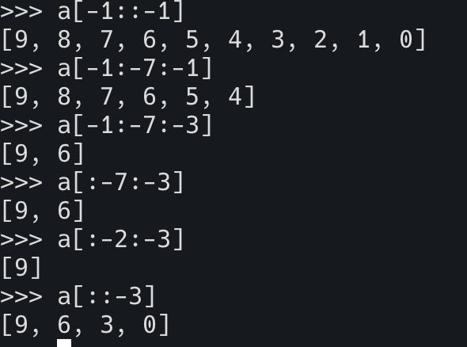
List – Slicing
리스트들의 범위를 지정하여 해당하는 범위의 원소를 가져오는 기법.
a[:]와 같이 접근한다.
[:] -> a[start index : end index : step value(option)->default 1]
a | 0 | 1 | 2 | 3 | 4 | 5 | 6 | 7 | 8 | 9
+ (idx) | 0 | 1 | 2 | 3 | 4 | 5 | 6 | 7 | 8 | 9
-(idx) | -10 | -9 | -8 | -7 | -6 | -5 | -4 | -3 | -2 | -1
Quiz! a[-7 : -10] -> ?

Slide 7
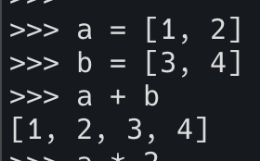
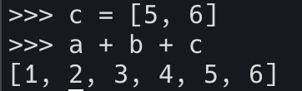
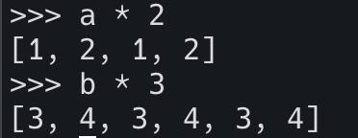

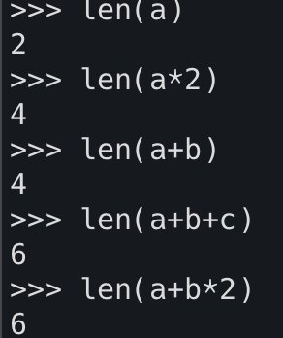
List – 리스트 연산하기
리스트 더하기(+)
리스트 반복하기(*)
* 리스트 빼기와 나누기는 파이썬 자체에서 지원을 하지 않는다. *
리스트 길이 구하기
파이썬 자체 함수인 len() 을 사용한다.
해당 함수는 리스트 뿐만 아닌 여러 자료형에서도 사용이 가능하다.

Slide 8
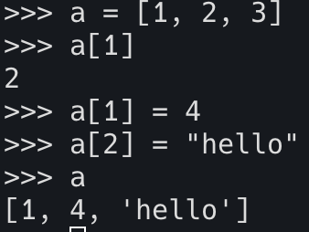
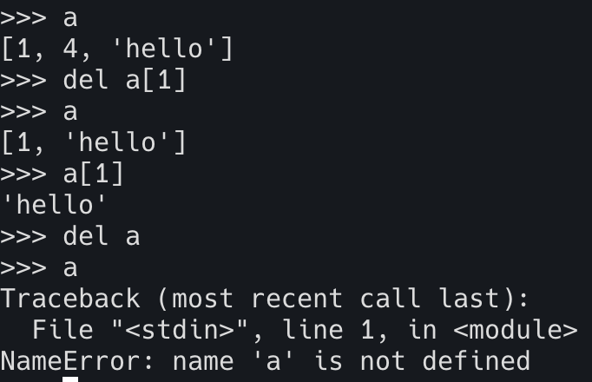
List – 원소의 수정과 삭제
리스트에서 원소의 값을 수정하기 위해서는 인덱스로 접근한다.
del 이라는 파이썬 자체 기능을 사용하여 원소를 삭제한다.
TIP. 해당 인덱스의 원소를 삭제 하게 되면 인덱스 번호는
삭제된 인덱스 기준으로 앞당겨 진다.
Quiz! ^ Why??

Slide 9
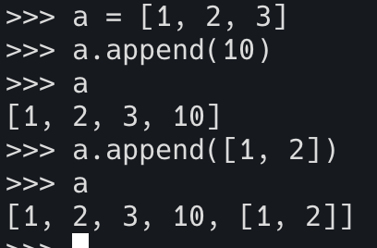
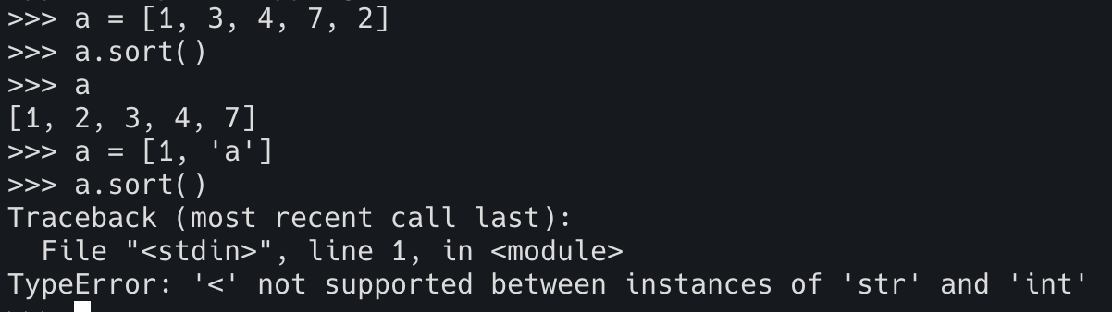
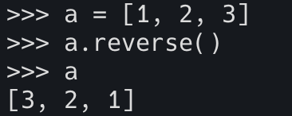
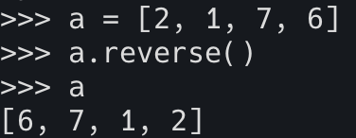
List – 관련 함수
리스트에 요소 추가 – append(x)
리스트의 맨 마지막에 x를 추가 하는 함수.
어떠한 자료형도 추가를 할 수 있다.
리스트 정렬 – sort()
리스트를 정렬한다.
숫자가 아닌 문자의 알파벳 순서도 정렬 한다.
비교를 할 수 없는 원소들이 있으면 에러를 발생 시킨다.
리스트 역순 – reverse()
리스트를 역순으로 뒤집어 준다.
정렬 후, 역순으로 뒤집는 것이 아닌 현재 리스트를 그대로 바꾸는 것.

Slide 10
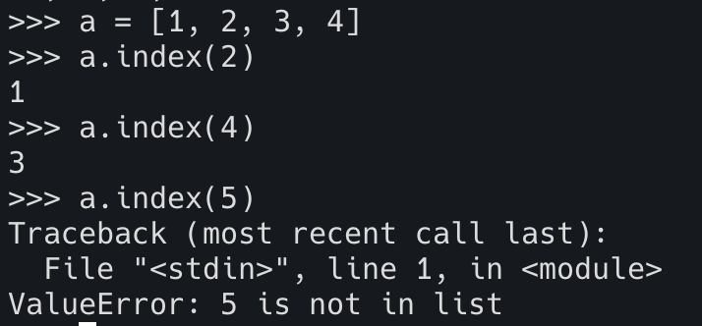
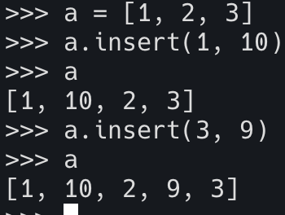
List – 관련 함수
리스트에서 원하는 값의 인덱스 값 반환 – index(x)
리스트에 x 값이 존재하면 리스트에서 x값이 위치한 인덱스 값을 반환.
만약 x 값이 존재 하지 않으면 에러 발생
리스트에 원소 삽입 – insert(a, b)
리스트의 a번째 인덱스에 b를 넣는다.
나머지 뒤의 인덱스 번호는 1씩 증가한다.

Slide 11
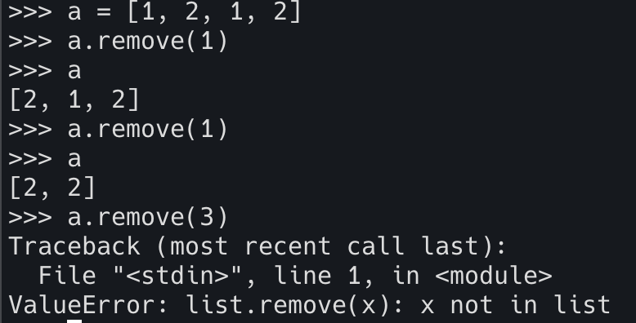
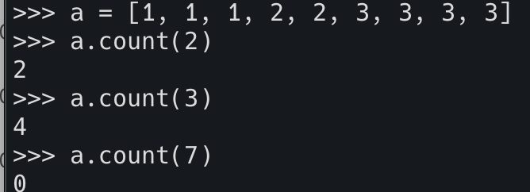
List – 관련 함수
리스트 원소 삭제 – remove(x)
리스트에서 첫번째로 나오는 x를 삭제한다.
존재하지 않는 원소를 삭제하려하면 에러 발생.
리스트에 있는 원소의 수 개수 구하기 – count(x)
리스트에서 원소 x의 개수를 구한다.

Slide 12
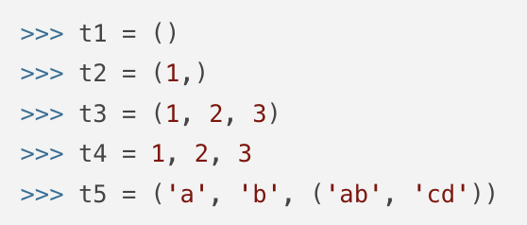
Tuple
순서가 있는(Sequence) 데이터들의 모음
튜플은 ()로 감싸 주고 각 요소의 값은 쉼표로 구분
리스트와 매우 비슷하지만 튜플은 수정이 불가능하다.
즉, 튜플의 인덱스의 원소가 정해지면 바꿀 수 없다.

Slide 13
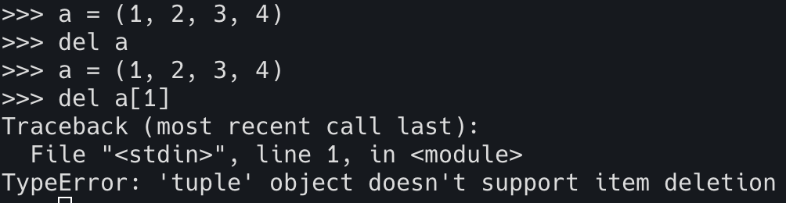
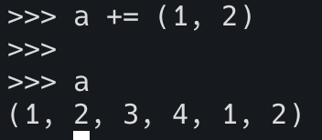
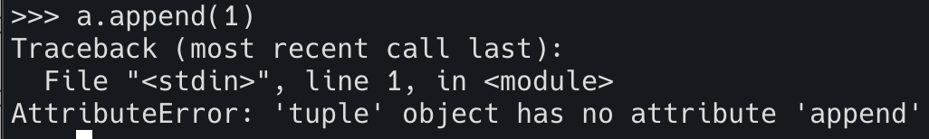
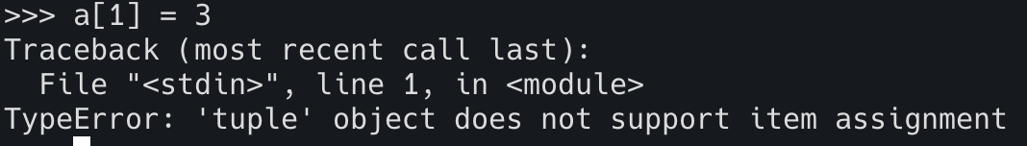
Tuple
삭제, 수정의 불가능 마지막 원소에 추가를 할 수는 있다.
하지만 지원을 하지 않는 함수들이 존재 한다 ex) append
튜플을 변경하지 않으면 리스트에서 사용한 모든 기법을 사용 가능
인덱싱
슬라이싱
len()
…

Slide 14
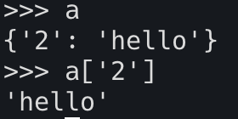
Dictionary
하나의 요소는 key : value로 이루어져 있으며 {}로 표현하며 , 로 구분한다.
딕셔너리는 리스트와 튜플처럼 시퀀스하지 않다.
즉, key를 이용해 대응하는 value를 얻을 수 있다.
Key는 변하지 않는 값을 사용하며, value는 어떠한 값도 사용이 가능하다.
a[key]를 이용해 key에 대응하는 value를 가져온다.

Slide 15
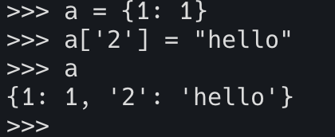
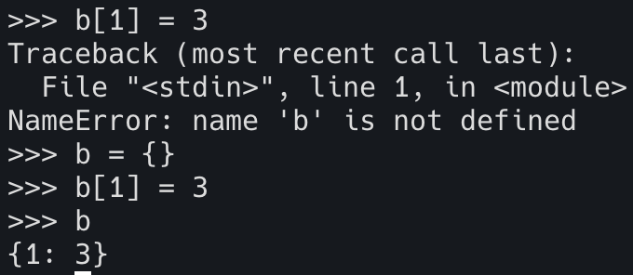
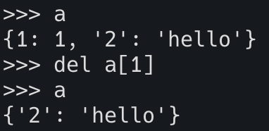
Dictionary – 키 추가 및 삭제
키 추가
dic[key] = value 형식으로 키를 추가 할 수 있다.
이때, dic 이라는 변수는 딕셔너리 자료형 이어야 한다.
key를 추가 할 때 주의해야할 점은 key값으로는 절대 바뀌지 않는 값이여야 한다.
Quiz! Tuple을 딕셔너리의 key로 설정할 수 있나?
키 삭제
del을 이용하여 해당 key를 삭제한다.
del dic[key]

Slide 16
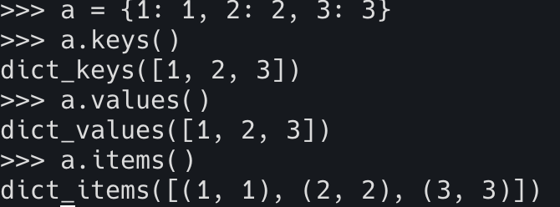
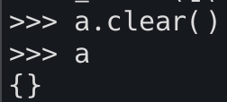
Dictionary – 관련 함수
keys()
딕셔너리의 모든 key 값을 가져온다
values()
딕셔너리의 모든 value 값을 가져온다.
items()
딕셔너리의 모든 요소를 (key, value) 형식으로 가져온다.
Clear()
딕셔너리의 모든 요소를 지운다.

Slide 17
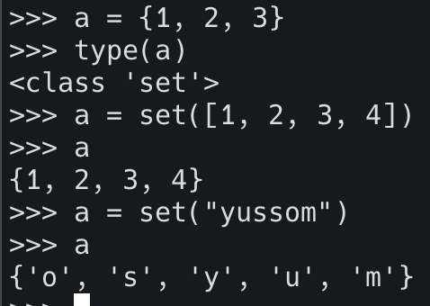
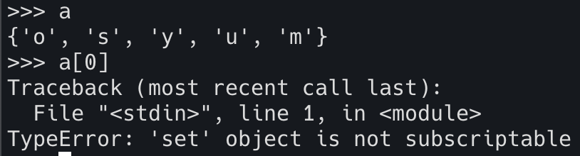
Set
집합을 의미하는 자료형이다
{}로 표현 할 수 있으며, set() 괄호안에 리스트, 문자열을 입력하여 만들 수도 있다.
집합의 의미를 가지고 있기 때문에 중복되는 원소가 없다.
Set은 시퀀스 하지 않기 때문에 초기화에 입력한 데이터 순으로 저장이 되지 않는다.
시퀀스 하지 않기 때문에 인덱스로 접근이 불가능 하다

Slide 18
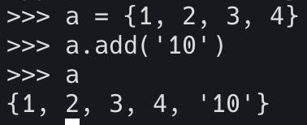
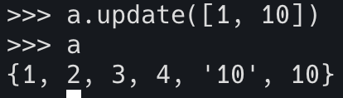
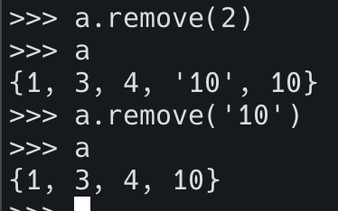
Set – 원소 추가 및 삭제
원소 추가하기 – add(x)
여러 개의 원소 추하기 – update([x, y, z, …])
원소 삭제 – remove(x)

Slide 19
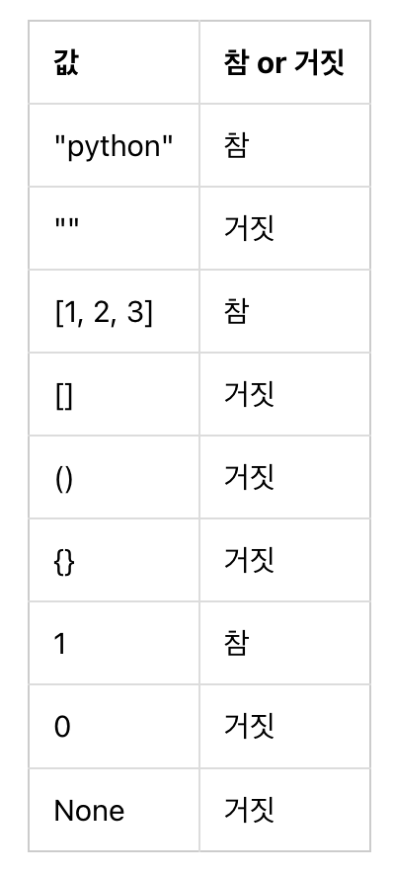
boolean
참(True) or 거짓(False)을 나타내는 자료형
특정 연산의 조건을 판별할 때 자주 사용.
자료형 자체에도 True False가 있다.

